Slide 1
Engineering
Performance

Slide 2
React & DDD
Reisebuchung im Jahr 2017
31.03.2017 Christin Scheewe, Ferris Burock, Thomas Hein

Slide 3
Agenda
Aufgabe
Team
Vorgehen
Erkenntnisse
Ausblick
Ergebnis
Demo

Slide 4
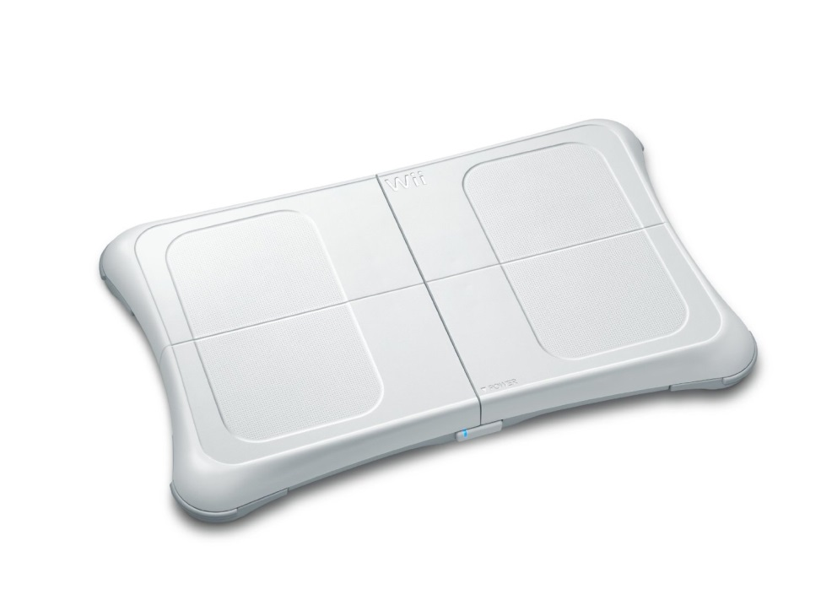
Aufgabe
Treffen der Generationen?

Slide 5
Aufgabe
React JS
DDD
Eric Evans brought about what is a timeless work. It is my firm belief that Eric’s work will guide developers in practical ways for decades to come.

Slide 6
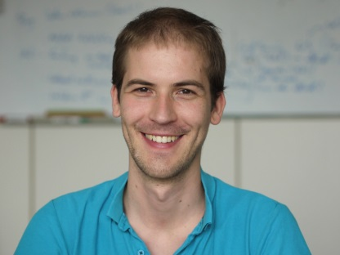
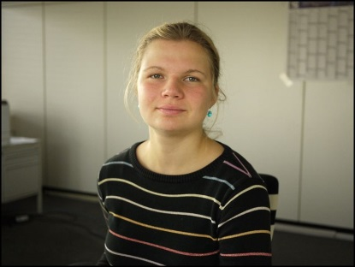
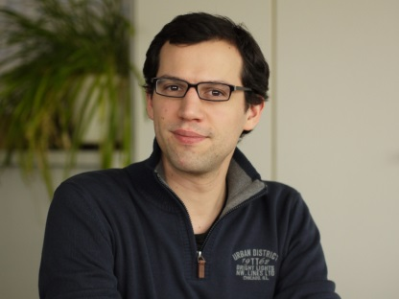
Team 1
Ferris
Christin
Thomas

Slide 7

Vorgehen
Zielstellung, Teambildung, Schnittstellendefinition
Team 1
Erweiterung von vorhandenem Spiel-Prototypen
Implementierung der Schnittstelle
Beta-Test
Team 2
Auswahl der API
Anbindung der Wii Boards
Bereitstellung der Daten an Schnittstelle

Slide 8

Domain Driven Desing
Was haben wir gelernt?
Team 1
Kollisionserkennung ist schwerer als man denkt
Spielerisches Herangehen und konzentriertes Arbeiten schließen sich nicht aus
Pong macht erstaunlich viel Spaß
Team 2
C# und C++ ……
Kein blindes Vertrauen in Bibliotheken
Wiiuse unbrauchbar
WiimoteLib OK

Slide 9
React JS
Was haben wir in der Theorie gelernt?
Ist eine deklarative, effiziente und flexible JavaScript Bibliothek zu Erstellen von Benutzeroberflächen
React rendert und updated nur die Komponenten die von der Datenänderung betroffen sind
Jedes React Element ist ein JavaScript Object
Jede Komponente ist gekapselt -> arbeitet unabhängig -> erlaubt komplexe UI mit einfachen Komponenten
Frontendcode leichter verständlich + besser wartbar

Slide 10
React JS
Was haben wir in der Praxis gelernt?
Relativ schwer reinzukommen
Aufteilung des Codes in Komponeneten
Keine Unterteilung mehr in JS, CSS und HTML
Benötigt relativ viele zusätzliche Bibliotheken (JSX, Babel)

Slide 11

Ausblick
Ideen?
HMI
Neue Eingabegeräte
Feedback
Spielwelt
Unterschiedliche Level
Integration von Sound
Mehr Spieler
mehr Spaß

Slide 12
Ergebnis
Seht selbst

Slide 13

Vielen Dank.
Firmenzentrale
InMediasP GmbH
Neuendorfstraße 18a
16761 Hennigsdorf
www.inmediasp.de
info@inmediasp.de
Ansprechpartner
Karsten Müller (mueller@inmediasp.de)
Laura Rieger (rieger@inmediasp.de)

